Slide 1
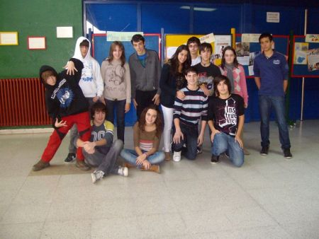

Slide 2
Catalogo

Slide 3
PRODUCTOS TÍPICOS DE LA RIOJA

Slide 4
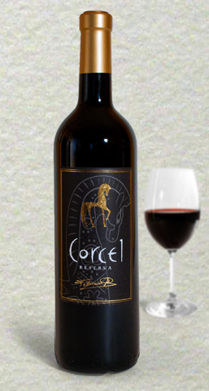
Vino Tinto Rioja corcel
7.00 caja (IVA incluido)
Estuche de tres botellas de vidrio de 75 cl. 12,5% Vol.
Precio: 7.00€/
3botellas

Slide 5
PERAS DE RINCON DE SOTO
Precio: 4€ caja
Precio caja: 4
Presentación:.6 ud

Slide 6
PIMIENTO PIQUILLO TIRAS
pimientos picantes Najeranos y pimientos de Santo Domingo de La Calzada de primera calidad.
Producto de La Rioja 100%. Natural o condimentado
Precio: 1.50€/bote

Slide 7
Chorizo Rioja Extra
Precio: 4.8 € IVA incluido
El chorizo destaca por ser elaborado en pequeñas producciones, con el fin de que la elaboración sea más artesana siendo controlado el proceso, desde la cría del cerdo blanco hasta el secado natural y su posterior venta.﻿
El chorizo extra “ Selección Ninfea “ es elaborado por carnicero familiar, con métodos tradicionales y destacando por su secado natural secado Natural en zonas serranas.

Slide 8
CARDO
Precio: 1.50 € IVA incluido
Peso Neto: 660 gr.
Peso Escurrido: 425 gr.
Calidad: Primera

Slide 9
ALCACHOFA ENTERA
Precio: 2.50 € IVA incluido
Peso Neto: 660 gr.
Peso Escurrido: 400 gr.
Calidad: Primera.

Slide 10
ALUBIA ROJA CAPARRÓN PINTO
Precio: 1.50€ IVA incluido
Peso Neto: 550 gr.
Peso Escurrido: 350 gr.
Calidad: Extra

Slide 11
ALUBIA VERDE 1/2 KG
Precio: 1.50€ IVA incluido
Peso Neto: 390 gr.
Peso Escurrido: 210 gr.
Calidad: Primera

Slide 12
Bote de piña 1 kg
Precio: 2.00€ IVA incluido

Slide 13
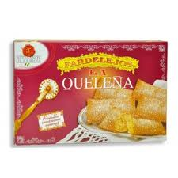
FARDELEJOS LA QUELEÑA
Hojaldre muy fino
relleno con una
exquisita mezcla a
base de almendra
rayada, huevo y
azúcar.
Caja 6 u.
Precio: 4.50€/caja
IVA incluido

Slide 14
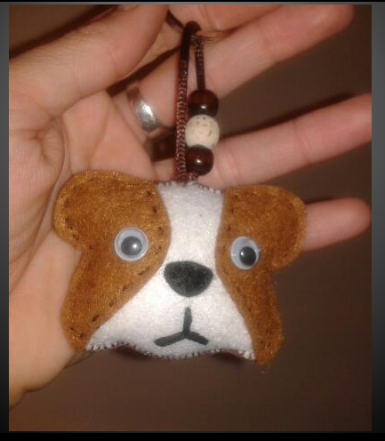
LLAVEROS
Precio: 4.50€/und
IVA incluido
.

Slide 15
paté alto iregua
Precio: 1.60€/und
IVA incluido

Slide 16
condiciones
Los precios de los productos incluyen el IVA.
Los portes son a cargo de comprador.

